Slide 1
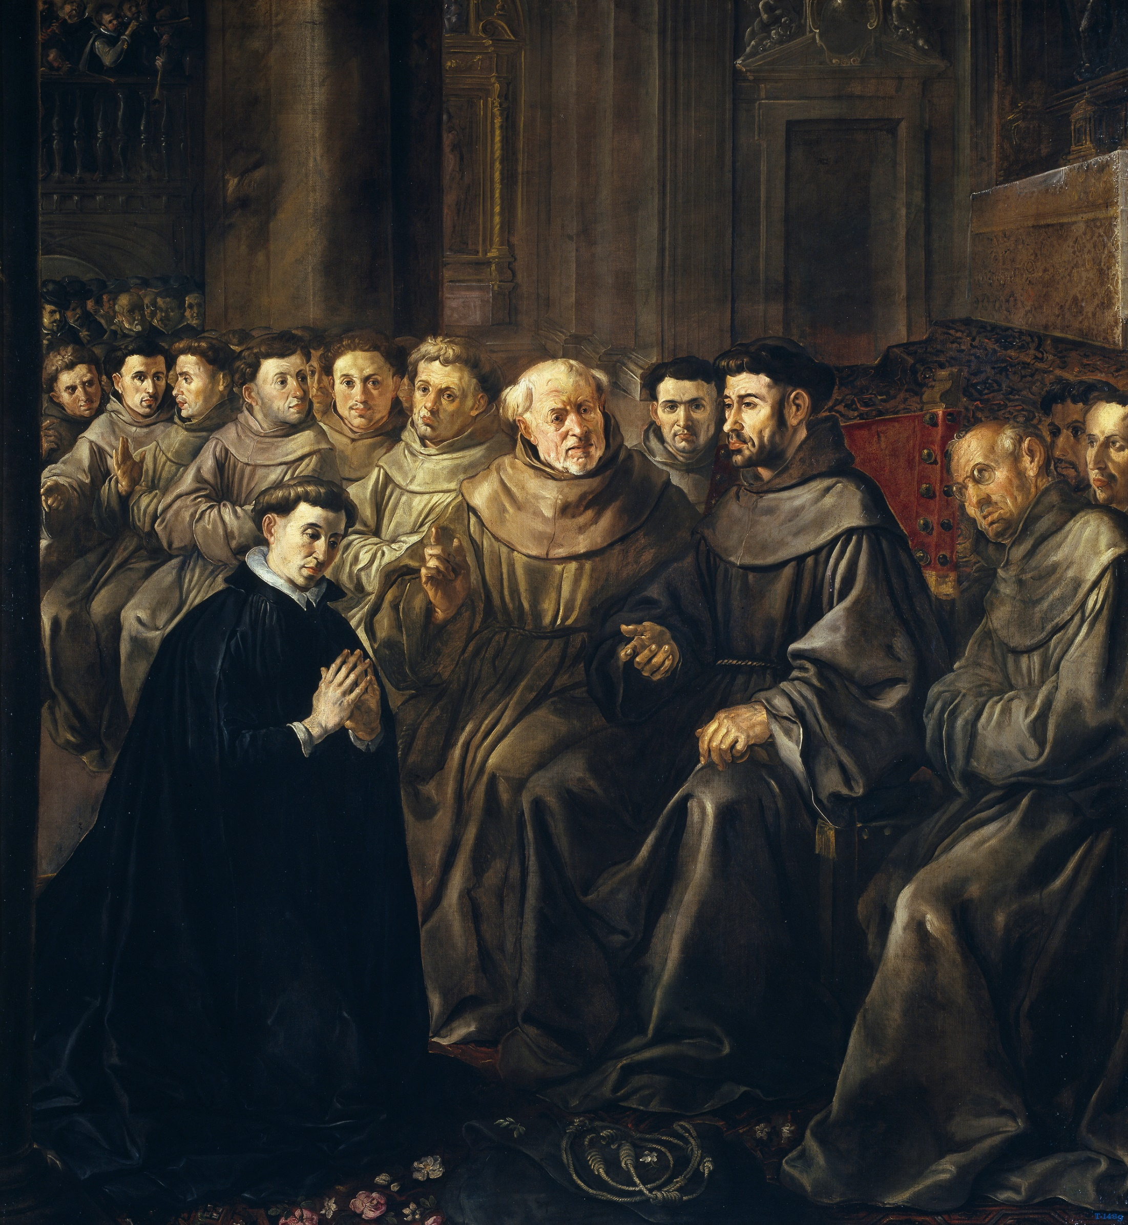
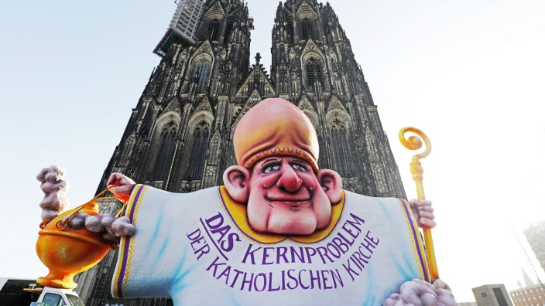
Was können wir aus der Geschichte lernen? Die Corporate Governance katholischer Klöster
Katja Rost

Slide 2
Gliederung
Warum sind Klöster spannend?
Waren Klöster erfolgreich?
Wie waren Klöster erfolgreich?

Slide 3
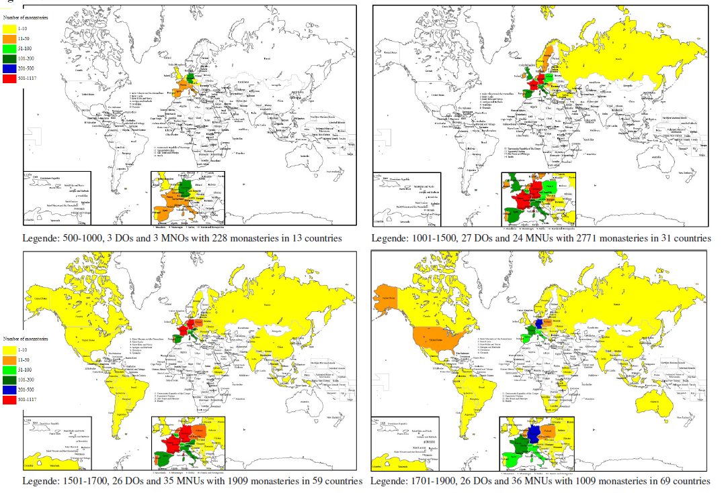
Katholische Orden sind die ältesten multinationalen Organisationen
Katholische Orden bestehen aus einer
Muttergesellschaft und lokalen
Tochtergemeinschaften

Slide 4

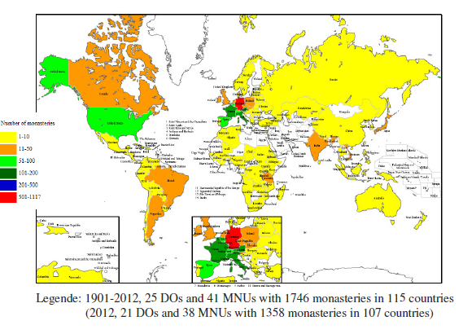
… sind heute noch eine der internationalsten Organisationen
McDonalds
ist in 121 Ländern vertreten

Slide 5
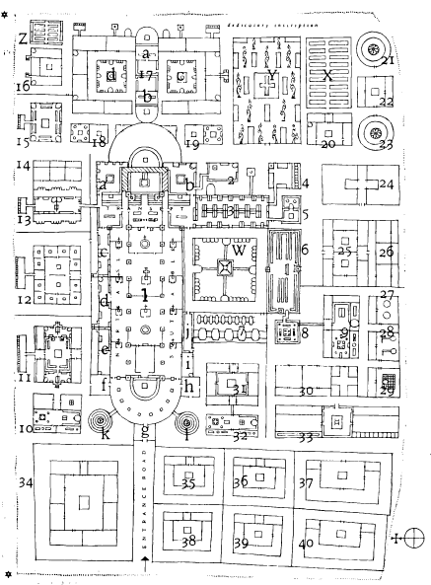
Die Bürokratie entstand in Klöstern
Klöster sind Inbegriff der systematisch-disziplinierten
Lebensorganisation durch Arbeitsteilung
  Spezialisierte Ämter
  Spezialisierte Architektur
  Entwicklung arbeitssparender Maschinen und Methoden
Bis in die Frühe Neuzeit waren Klöster die ökonomisch effektivsten Einheiten in Europa
“A blind Cistercian monk moving into any of the monasteries would instantly have known where he was. In certain ways the discipline imposed by Saint Bernard on his monks – the rigid timetable, the impossibility of deviating from the Rule without facing punishment – rings to mind the work regulations that Henry Ford imposed on his assembly lines” (Gimpel, 1976).
Perfektionierung der
Arbeitsteilung in Klöstern

Slide 6
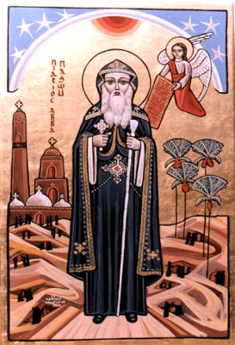
Diese begründet sich auf Organisationsregeln
„Die rein büreaukratische […] Verwaltung ist nach allen Erfahrungen die an Präzision, Stetigkeit, Disziplin, Straffheit und Verlässlichkeit […] formal rationalste […] Form der Herrschaftsausübung“ (Weber 1956 [1920]: 128)
Seit Pachomios der Große (um 323) nutzen Katholische Orden Regeln für die Festlegung von Leitungsbefugnissen, die Regelung von Verantwortlichkeiten und das Management komplexer Tätigkeiten
  Einzelpersonen sind schwach und unvollkommen. Nur innerhalb einer Gemeinschaft sind diese stark.
  Regeln ermöglichen das koordinierte, kooperative und produktive Zusammenleben.
Jeder Orden besitzt sein eigenes Regelwerk zur Sicherstellung der Lebensorganisation durch Arbeitsteilung. Regelwerke variieren stark zwischen den Orden, sind allerdings über die Zeit stabil.

Slide 7
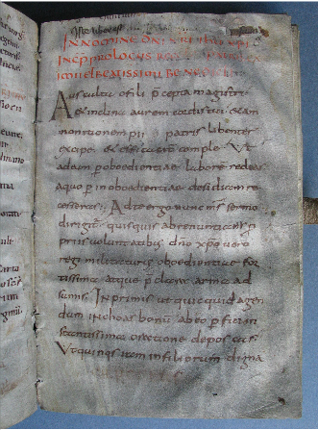
Beispiel einer Ordensregel –
Die Regel des Benedikt
Die Regel als spiritueller Text
  „Öffnen wir unsere Augen dem göttlichen Licht, und hören wir mit aufgeschrecktem Ohr, wozu uns die Stimme Gottes täglich mahnt und aufruft.“(Prolog, I)
Die Regel als organisationsbezogener Text
  Organisation des Tagesablaufes: Gemeinsames Gebet und liturgisches Feiern, gemeinsames Essen, gemeinsames Schlafen, körperliche Arbeit
  Normative Verhaltensweisen: Fasten, Enthaltsamkeit, Selbstkasteiung, Bescheidenheit, Vermeidung von Stolz und Streitsucht
  Regelung von Arbeitsabläufen und Ämtern: Aufnahme neuer Mitglieder, Aufgabenverteilung der Klosterämter, Verwaltung wirtschaftlicher Ressourcen, Almosendienst für die Armen, Festlegung des Strafmaßes

Slide 8
Gliederung
Warum sind Klöster spannend?
Waren Klöster erfolgreich?
Wie waren Klöster erfolgreich?

Slide 9
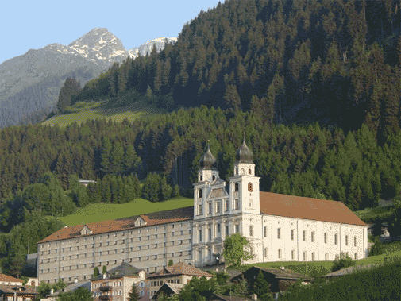
Kloster Disentis
Circa 1260 Jahre alt
17 Padres
13 Brüder

Slide 10
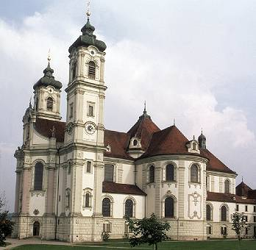
Kloster Ottobeuren
Circa 1250 Jahre alt
22 Mönche

Slide 11
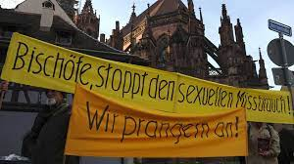
Was bedroht Erfolg?
Prinzipal-Agenten-Probleme
Organisationspopulationen sterben aus, wenn diese nicht in der Lage sind ihre Prinzipal-Agenten-Problemen zu lösen.
Gewinnorientierte Organisationen, z.B. Publikumsgesellschaften
Angestellte/ Manager können sich auf Kosten der Eigentümer bereichern (Opportunismus, Unfähigkeit)
Nicht-gewinnorientierte Organisationen, z.B. Klöster
Anreize ein Leben in Luxus zu führen und sich nicht an die Regeln zu halten (Äbte oder ganze Konvente, die ein Leben in Luxus und mit Hurerei fröhnten; heutige Missbrauchsskandale)

Slide 12
Klöster lernten in der Geschichte ihre Prinzipal-Agenten-Probleme zu lösen
Alle 133 Benediktiner-Klöster die jemals in Baden-Württemberg, Bayern und der deutschsprachigen Schweiz existierten.
Zwei Indikatoren für gute Corporate Governance:
  Durchschnittliches Alter der Klöster = 463 years
  Ursachen für Schliessungen = 26% Prinzipal-Agenten-Probleme
    13% = Mismanagement (fehlende Disziplin, fehlender Nachwuchs, Insolvenz)
    7% = Kontollversagen und feindliche Übernahmen
    6% = Wechsel der Governance Struktur beisp. zur Bereicherung der Klosterführung

Slide 13
Gliederung
Warum sind Klöster spannend?
Waren Klöster erfolgreich?
Wie waren Klöster erfolgreich?

Slide 14


Überwachung versus Vertrauen
Probleme in heutigen Organisationen, insbes. Publikumsgesellschaften:
- Leistungszurückhaltung, Missmanagement, Korruption, Betrug
Traditionelle (ökonomische) Lösung:
- Prinzipal-Agenten-Theorie und externe Kontrollen -> oft ineffizient
Neuere Vorschläge und Lösungsansatz der Klöster:
- Psychologische Ökonomik/ Verhaltensökonomie -> Fairness, intrinsische Motivation, Partizipation

Slide 15
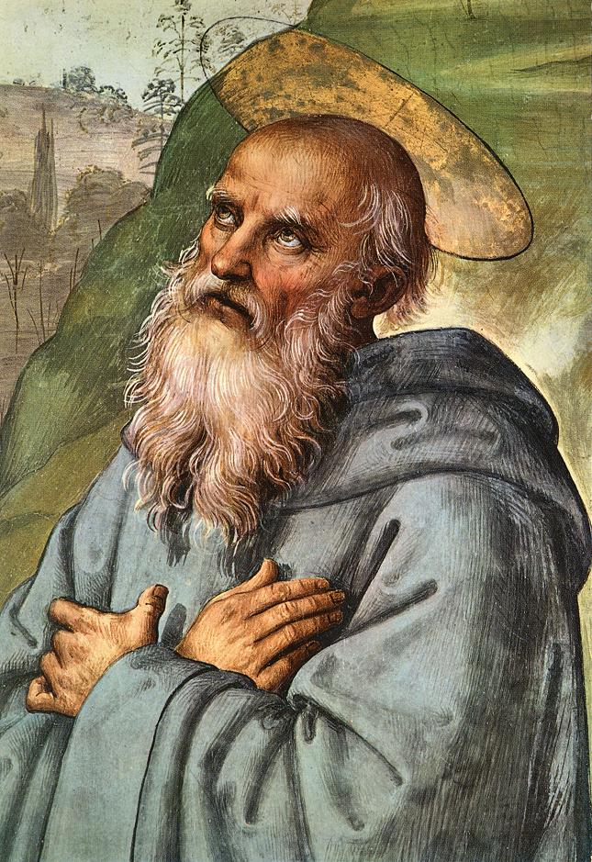
Beispiel der Regula Benedicti
«So wisse der Abt: Die Schuld trifft den Hirten, wenn der Hausvater an seinen Schafen zu wenig Ertrag feststellen kann.»
«Der Abt bevorzuge im Kloster keinen wegen seines Ansehens.»
«Sooft etwas Wichtiges im Kloster zu behandeln ist, soll der Abt die ganze
Gemeinschaft zusammenrufen und selbst darlegen, worum es geht. Er soll den Rat der Brüder anhören und dann mit sich selbst zu Rate gehen.»

Slide 16
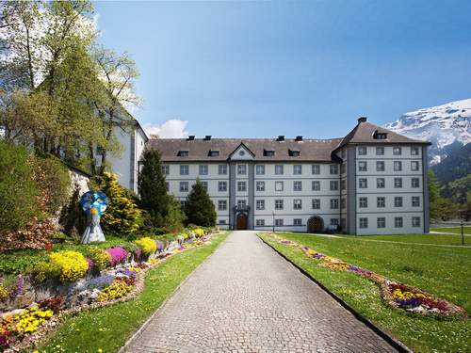
Das Kloster Engelberg
Gegründet um 1100,
kontinuierliche Belegung
Äbte insgesamt: 61
Äbte mit Governance-Problemen: 12
Mindestens drei lebensbedrohliche Phasen:
- Verschuldung (um 1430)
- Politik (1488)
- Schwarzer Tod (um 1550)
Notes:
To investigate a Benedictine institution, there is no way round the biographies of the powerful abbots. Through these very well documented (and merciless) writings, the history of an abbey becomes alive.
The monastery of Engelberg did not remain unscathed from dishonest or incapable abbots. 4 of the abbots can be described as villains (we heard already about Johann Strin). Other abbots infiltrated the monastery for political reasons (Johann Ambühl 1450-58) or were greedy for power (Benedikt Keller 1619-29). Additionally, there are some examples of good intentioned, but nonetheless incompetent and overburdened leaders.
On the other hand a look in the chronicles reveals very well functioning governance mechanisms. If the governance system is applied, very few failures and excesses can be perceived. We have searched for measurable indicators to analyze the efficiency of the governance structures in Engelberg in a quantitative manner. The results are fairly astonishing.

Slide 17
Empirische Evidenz zum Kloster Engelberg
Merkmale | Gute Äbte | Schlechte Äbte
Amtszeit | 19.4 Y. | 7.6 Y.
Demokratische Wahlen | 89.3 % | 36.4 %
Externer Abt/Outsider | 18.2 % | 40.0 %
Leistungsausweise im Vorfeld der Wahl | 93.5 % | 30.0 %

Slide 18
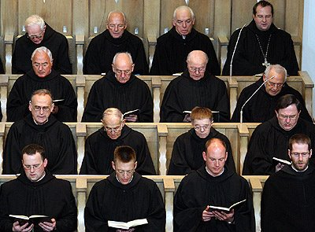
Governance Mechanismen der Benediktiner

Slide 19
Soziale Einbettung
Wertesystemen anstelle von Kontrollen
  Bibel, Ordensregel, Tradition des Hauses
Selektion neuer Mitglieder
  Gib eine Chance
Sozialisation
  Arbeit als Berufung, Prinzip der Gleichheit aller Mitglieder, Implementierung kontinuierlicher Lerninstitutionen
  => Verhaltensökonomik (z.B. Fairness-Reziprozitäts-Theorie, soziale Anerkennung, Selbstselektion, Schatten der Vergangenheit)
Notes:
While stock corporations establish control- and supervisory institutions monasteries refer to common value systems. The Benedictine value system is based on three cornerstones: the bible, the rule of St. Benedict and the tradition of the house. The use of value systems instead of control- and supervisory institutions is in line with behavioral economics. From this perspective, common value systems signal friendly intentions and people feel obligated to respond with positive behavior in return. Control- and supervisory institutions are more likely to signal distrust.
Further, instead of pre-selecting employees monasteries make use of self-selection: Every candidate, independent of application credentials, is welcome to live in a monastery for a few months. One year probation follows: Within this year the suitability is scrutinized by all current friars. Temporary profession is following, lasting three years. Finally, full membership implies two thinks: First, the unconditional commitment of the religious community. Second, broad participation rights. This selection process is in line with the embeddedness approach. Actions are embedded in ongoing systems of social relations; such systems contain information from past behavior. In contrast to second-hand information, e.g. certifications, this information is cheap, richer, more detailed, and accurate and allows a selection of trustworthy individuals.
Finally, socialization in monasteries lasts a lifetime and encourages an intrinsic transfer of the overall value system. The Benedictines have two basic rules: First, disagreements are addressed and solved. Second, work is understood as a vocation and not only as a professional activity. From the very beginning every candidate is an equal part of the community. Further, monasteries make use of continuous learning institutions, for example daily readings at the dinner table. According to psychological economics these socialization principles increase the welfare of the whole organization: In complex environments, such as organizations, complete contracts cannot be written or enforced. Therefore honesty and intrinsic job satisfaction lead to better results than relying on monitoring.

Slide 20
Mitbestimmung und Kontrolle durch Insider

Slide 21
Unterstützende, externe Kontrolle aller 4 Jahre

Slide 22
Was zeichnet die robuste Governance von Klöstern aus?
Selektion
Erprobe den Menschen statt seinen CV/einmalige Leistungstests
Schaue erst nach innen bevor du einen externen Manager einstellst
Sozialisation
Arbeite zusammen an einem gemeinsamen Ziel
Vermittle eine gemeinsame Wertebasis
Verstehe Arbeit als Entwicklung der eigenen Persönlichkeit
Kontrolle
- Demokratische Wahlen, Partizipation und unterstützende Insiderkontrolle

Slide 23
